Slide 1

ЗВІТ ПРО ПРОХОДЖЕННЯ ПРАКТИКИ
ПІДГОТУВАЛИ
СТУДЕНТКИ ГРУПИ СП-21
БОРИНЬ СВІТЛАНА
ВИПРИНЮК МАР’ЯНА
МАТВІЙЧУК ДІАНА
ФЕДЕНЬКО ВІКТОРІЯ
КОГУЧ ЛЮДМИЛА

Slide 2

Ми проходили практику у БО «БФ» Карітас – Івано-Франківськ УГКЦ Термін проходження практики з 8 квітня по 19 квітня

Slide 3

Першу організацію Карітасу було створено у німецькому місті Фрайбург у 1897 році, потім Карітас з’явився в Швейцарії (1901р.), в США (1910р.), в Голандії (1924р.) та ін.

Slide 4
Предметом діяльності Фонду є безкорислива діяльність, спрямована на надання матеріальної та фінансової допомоги, а також безоплатних послуг особам, незалежно від раси, кольору шкіри, політичних , релігійних та інших переконань, статі, етнічного та соціального походження, мови або інших ознак, які потребують соціальної та іншої допомоги й захисту, що сприяє духовному та моральному відродженню людей .

Slide 5

Завданнями Фонду є:
- підтримка реалізації міжнародних і національних програм і проектів з метою виконання статутних завдань;
- координація моральної та матеріальної допомоги, соціальних, культурних, оздоровчих ініціатив;
- надання допомоги соціально незахищеним верствам населення, багатодітним сім'ям, вагітним жінкам, дітям-сиротам, особам похилого віку, інвалідам і всім знедоленим, які мають потребу в цій допомозі
;- підтримка розвитку охорони здоров'я, соціального захисту, освіти, науки, культури;
- сприяння захисту і охороні навколишнього природного середовища і тваринного світу;
- сприяння забезпеченню хворих, інвалідів і одиноких людей похилого віку медикаментами і товарами першої необхідності.

Slide 6

- надання допомоги громадянам, які постраждали внаслідок стихійного лиха, екологічних, техногенних та інших катастроф, у результаті соціальних конфліктів, а також жертвам репресій, біженцям;
- сприяння державним службам соціального захисту населення щодо пом'якшення наслідків безробіття;
- сприяння охороні та збереженню культурної спадщини, історико-культурного середовища, пам'яток історії та культури, місць поховання;
- популяризація благодійної діяльності та імені Карітасу в Україні;
- ідейна, організаційна та матеріальна підтримка інших благодійних організацій, як Карітас, так і інших, надання допомоги у їх створенні.

Slide 7

ЩО Ж БУЛО НА ЦІЙ ПРАКТИЦІ?

Slide 8
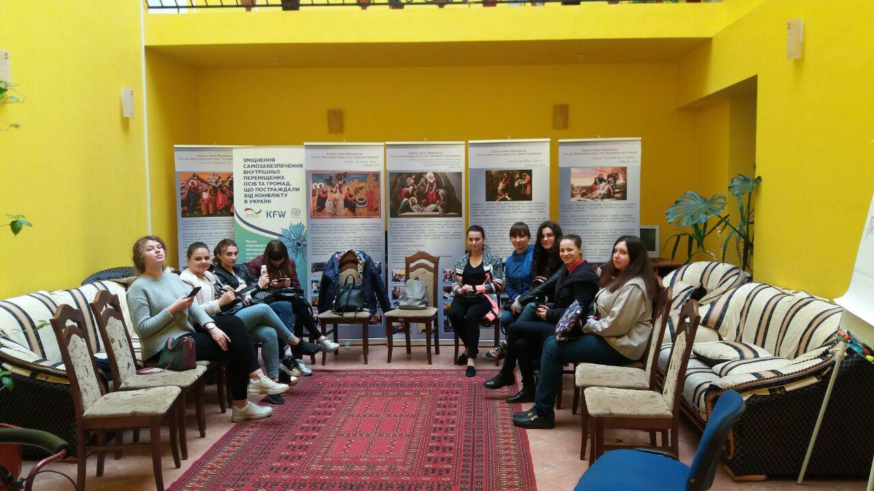
ДРУЖБА…

Slide 9
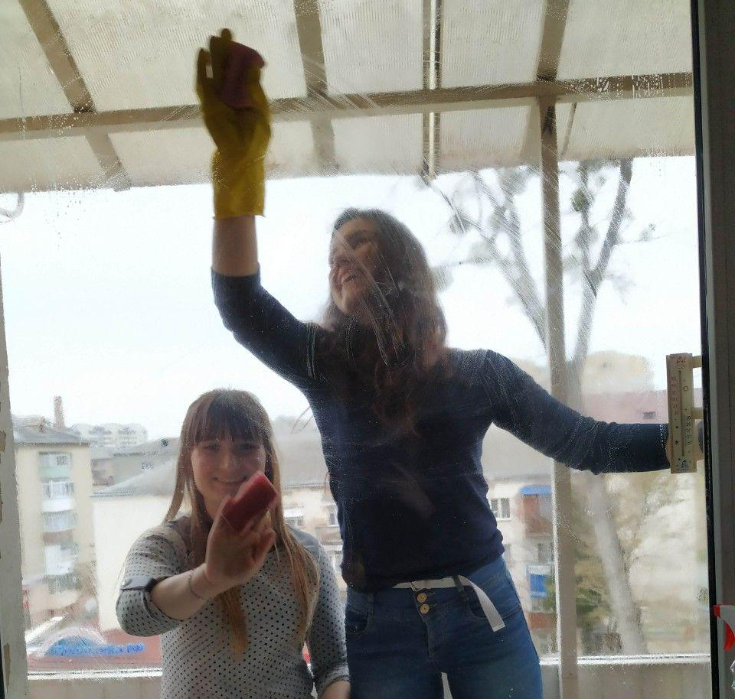
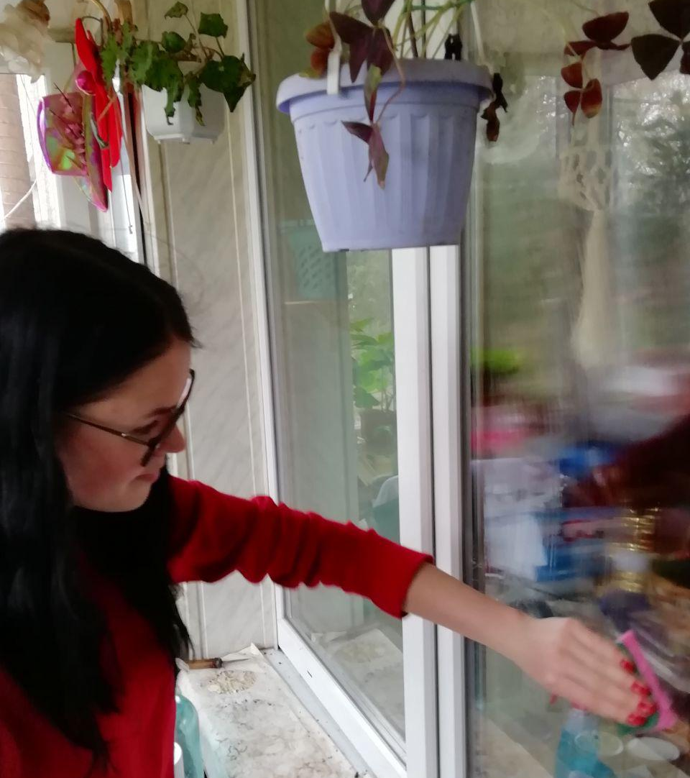
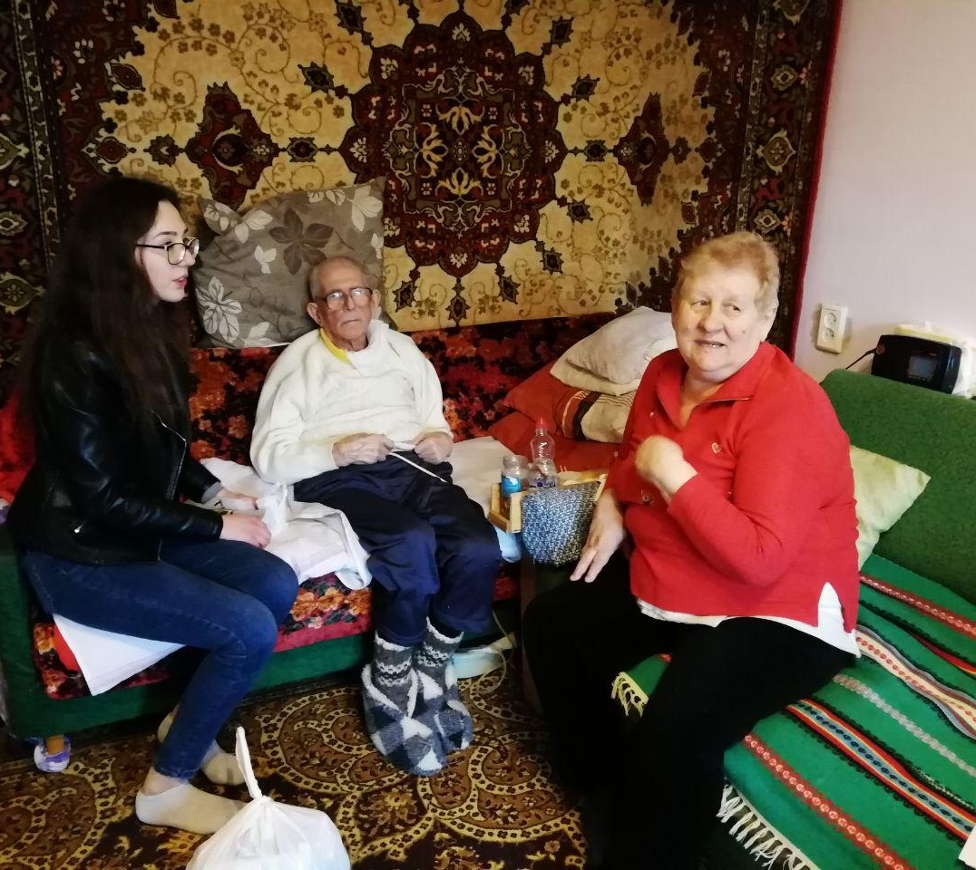
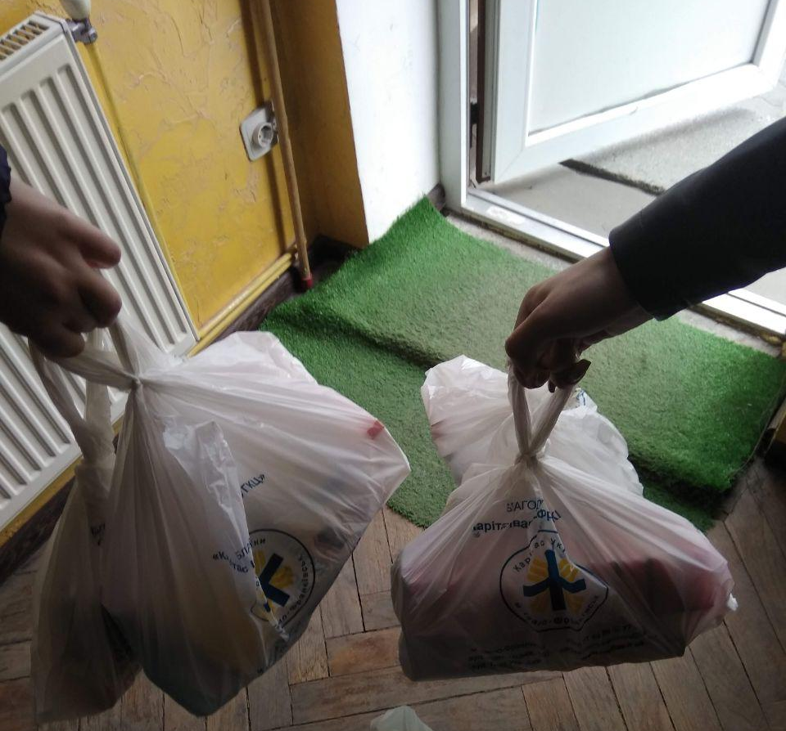
А ПАМ’ЯТАЄТЕ АКЦІЮ «НАДВЕЧІР»? КОЛИ МИ ВСІ ХОДИЛИ ДО ЛЮДЕЙ ПОХИЛОГО ВІКУ. ДОПОМАГАЛИ З ПРИБИРАННЯМ, ПРИНОСИЛИ ПАКУНОЧКИ ТА ТРОХИ РОЗВАЖАЛИ ЇХ?

Slide 10
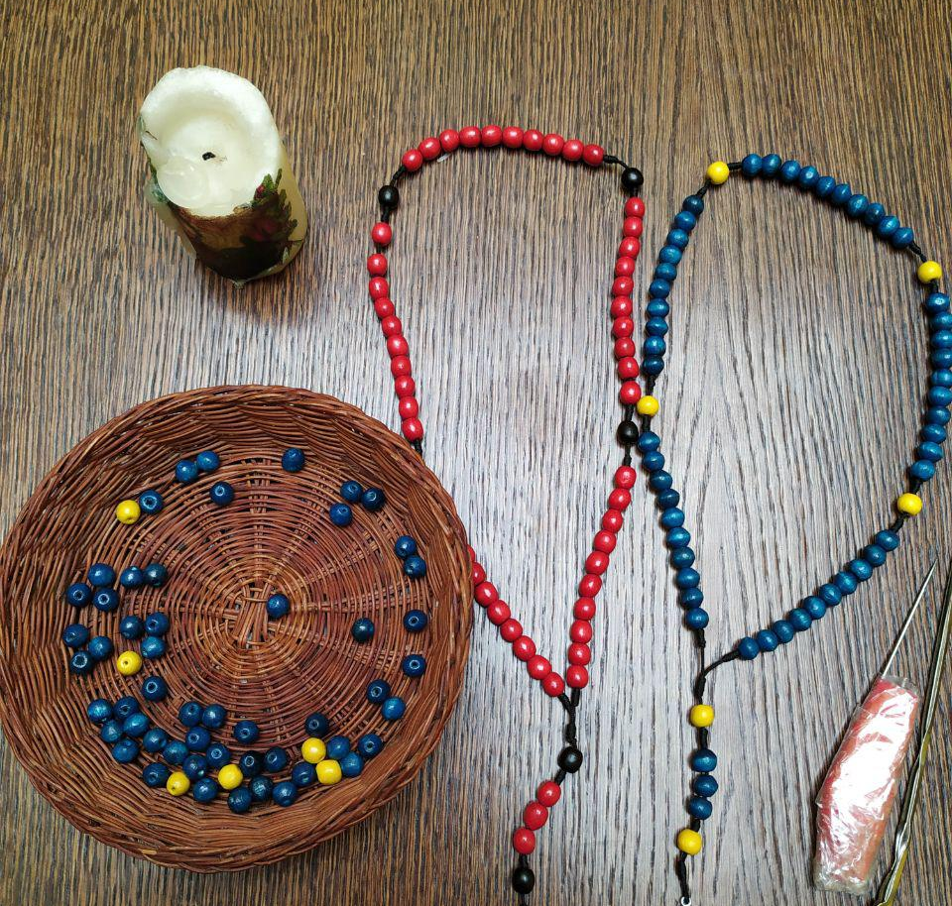
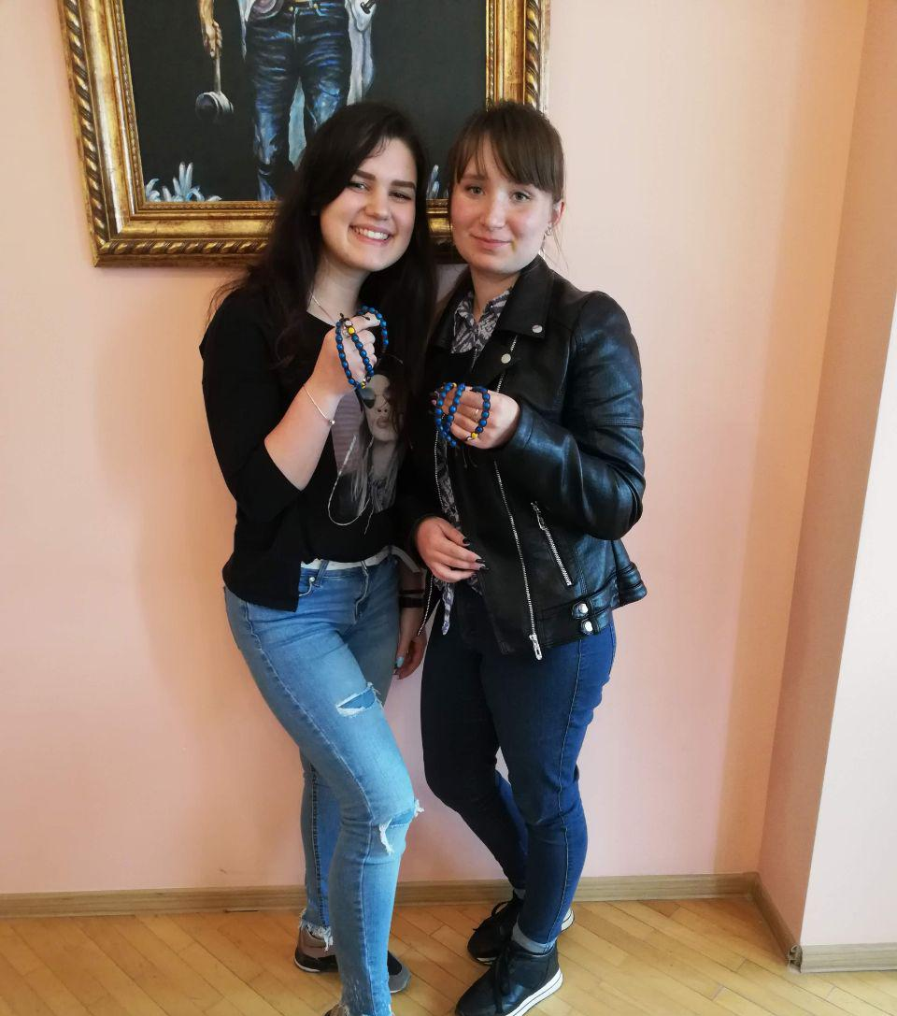
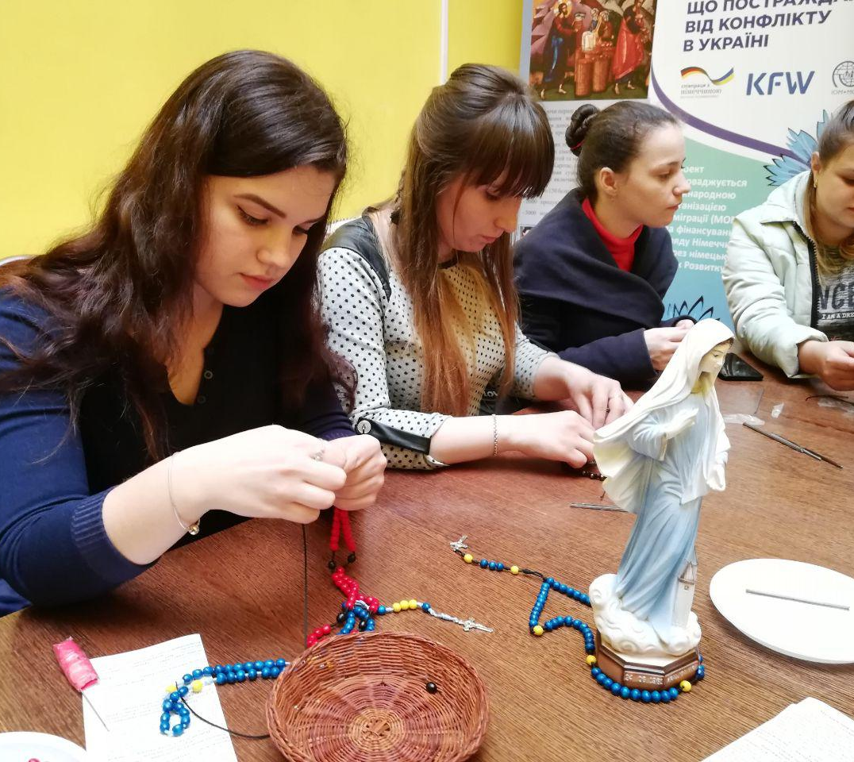
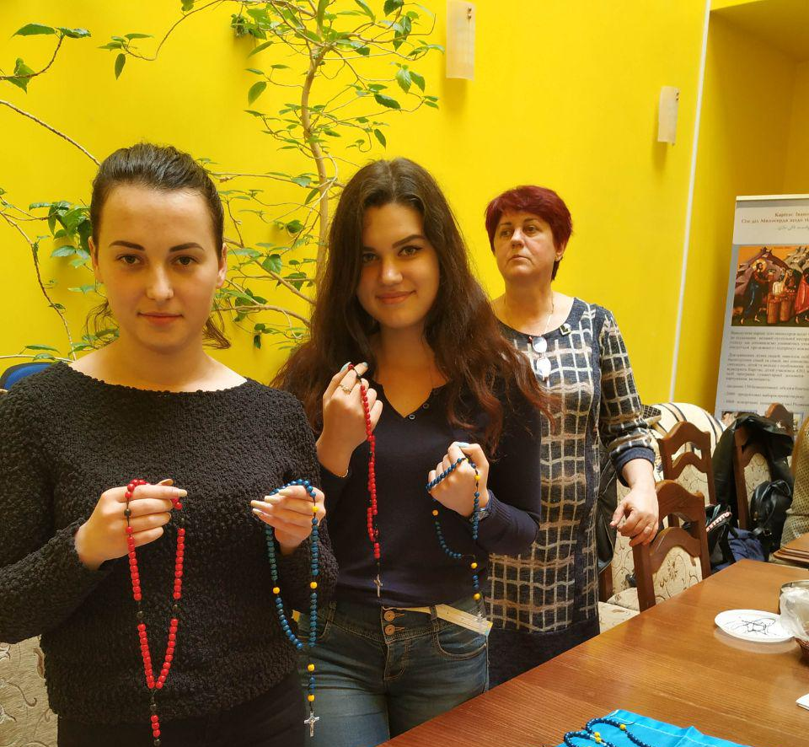
А як щодо акції «Зв’яжи вервичку воїну АТО?»

Slide 11
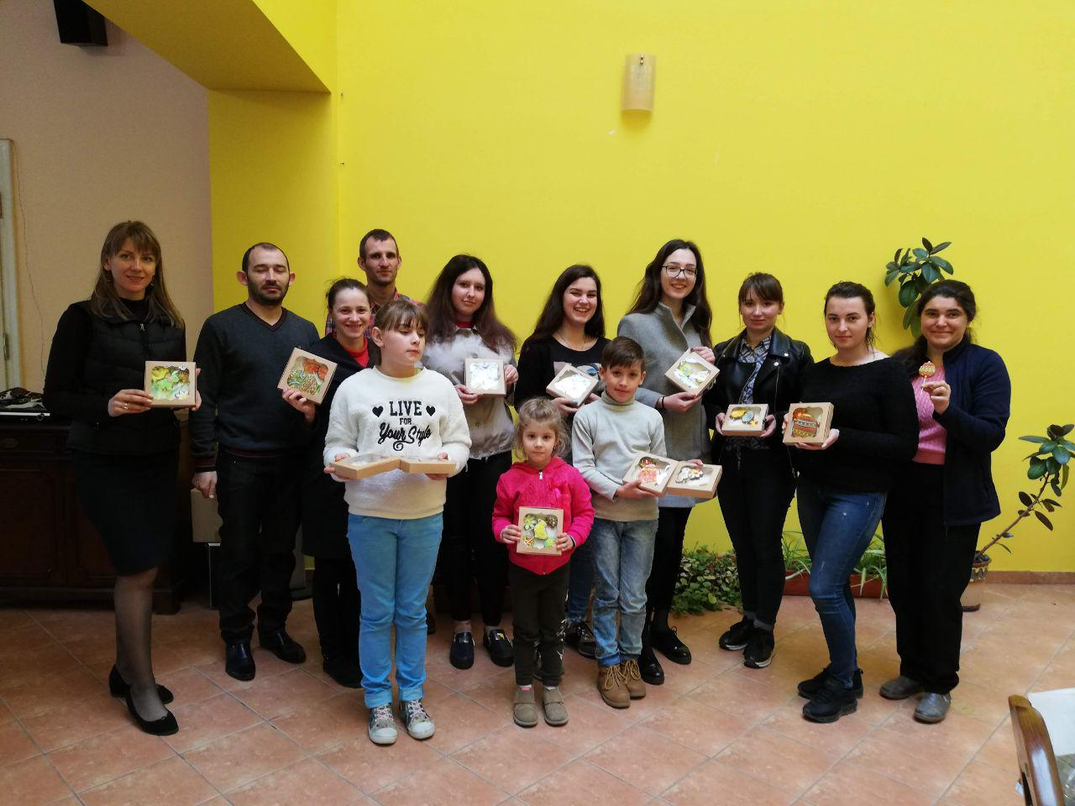
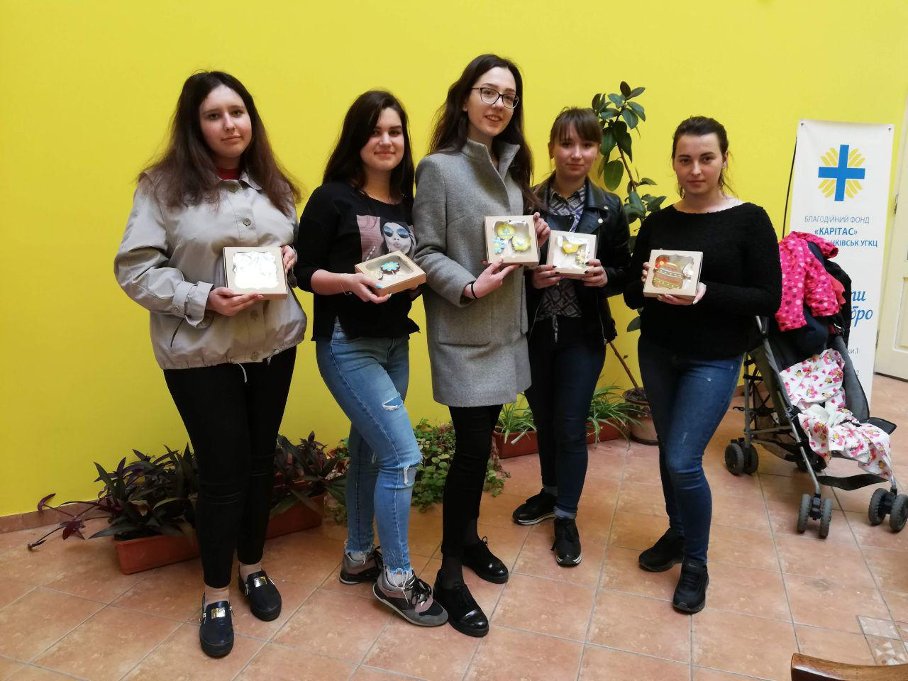
А МАЙСТЕР-КЛАС ПО РОЗМАЛЬОВУВАННІ ПРЯНИКІВ ПАМ’ЯТАЄТЕ?

Slide 12
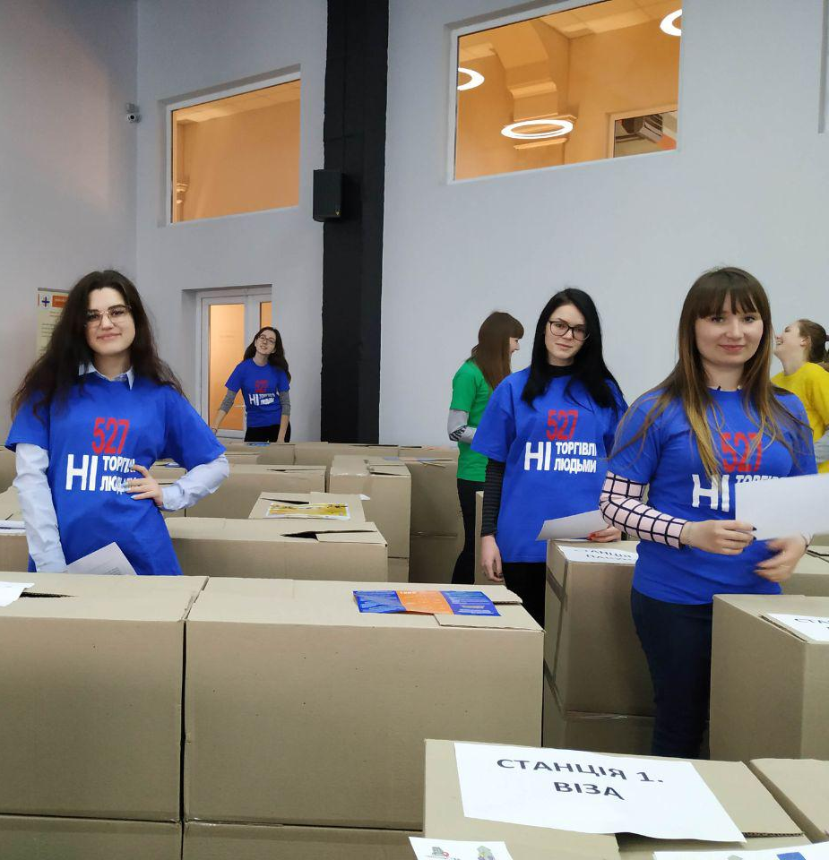
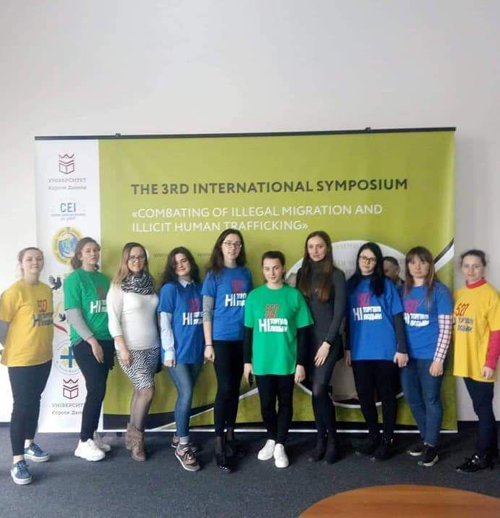
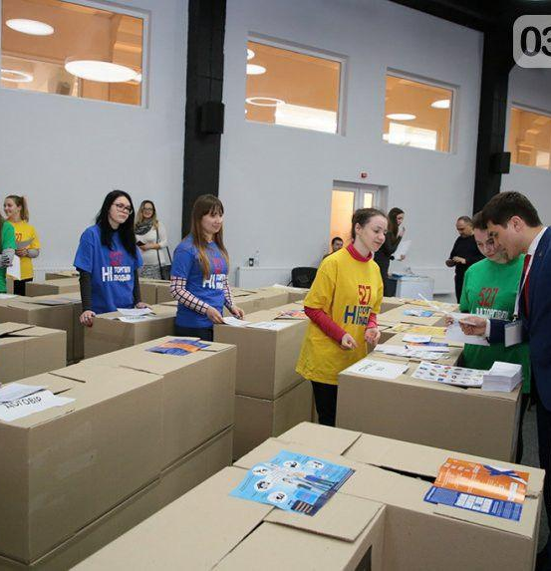
ПРО ЦЮ КОНФЕРЕНЦІЮ МИ ТОЧНО НІКОЛИ НЕ ЗАБУДЕМО☺

Slide 13
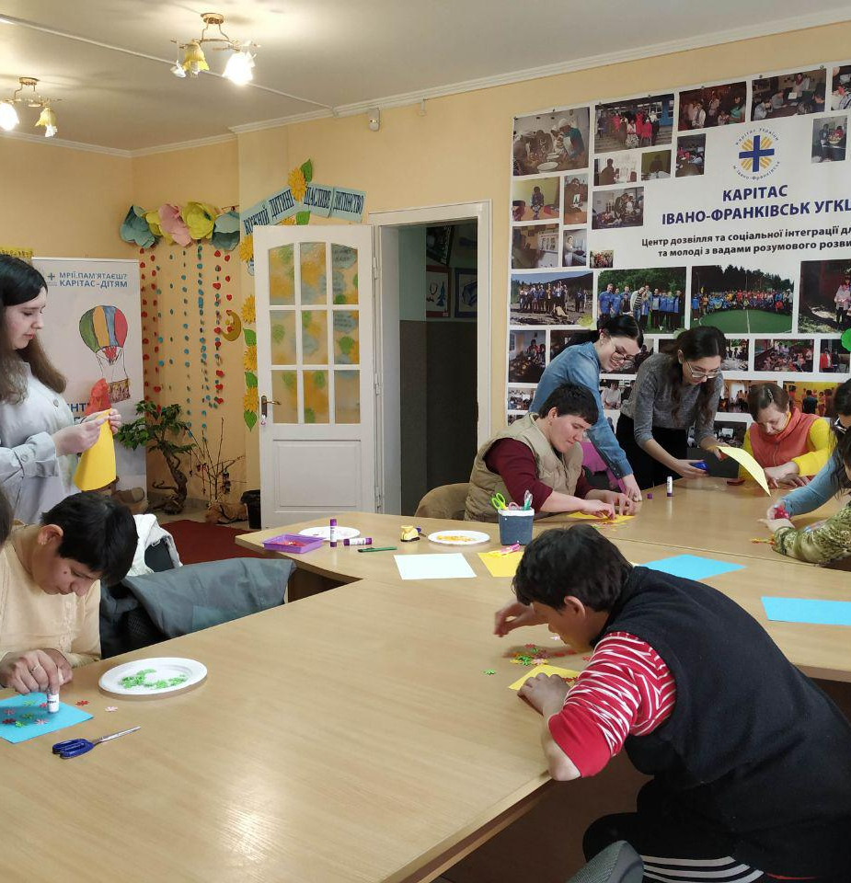
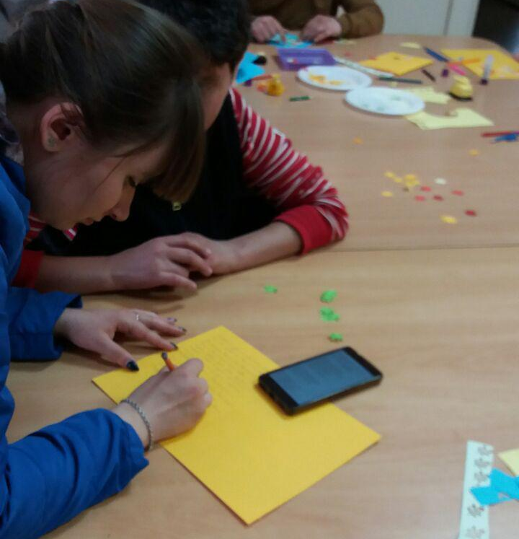
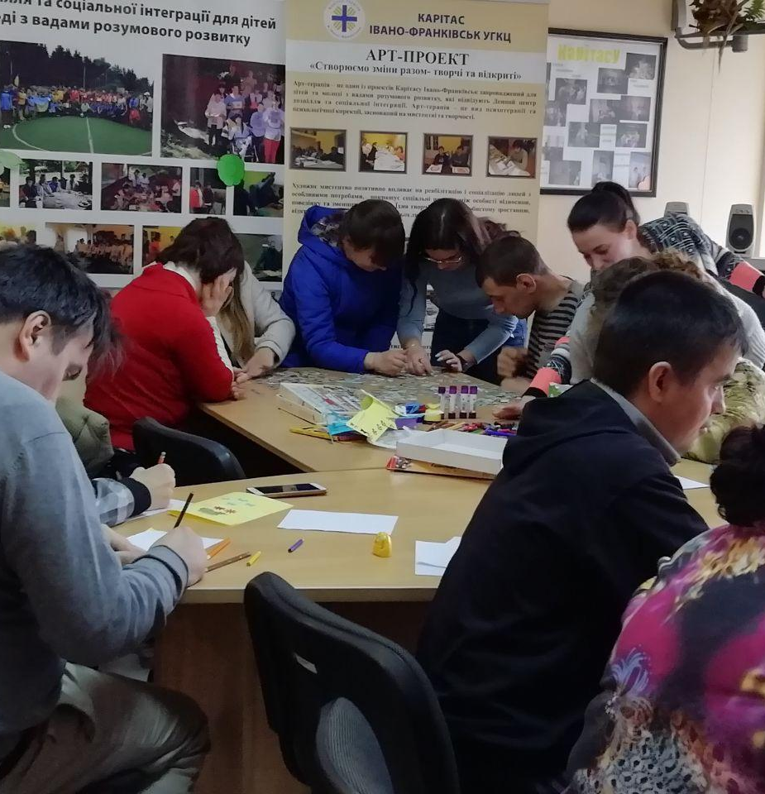
У НАС ТЕПЕР Є ДОСВІД РОБОТИЗ НЕПОВНОСПРАВНОЮ МОЛОДДЮ.

Slide 14
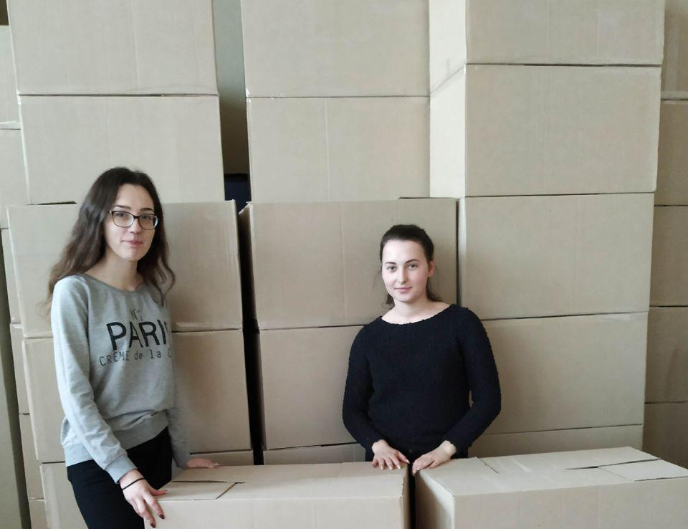
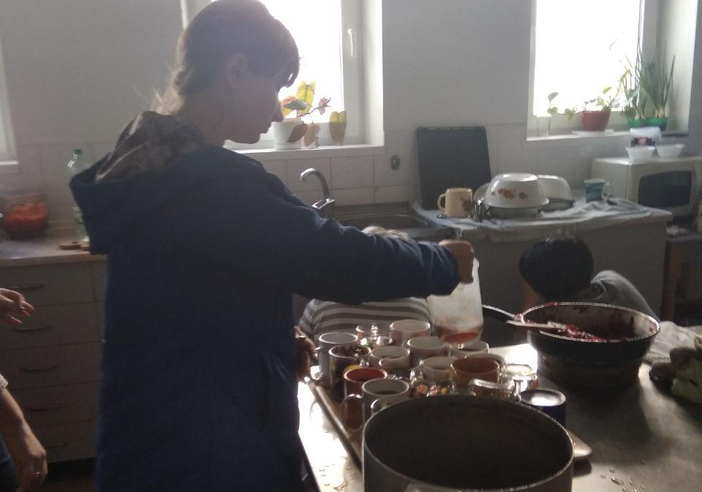
ЗВАРИТИ ЇСТИ? СКЛАСТИ КОРОБОЧКИ ? НЕ ПРОБЛЕМА ☺

Slide 15
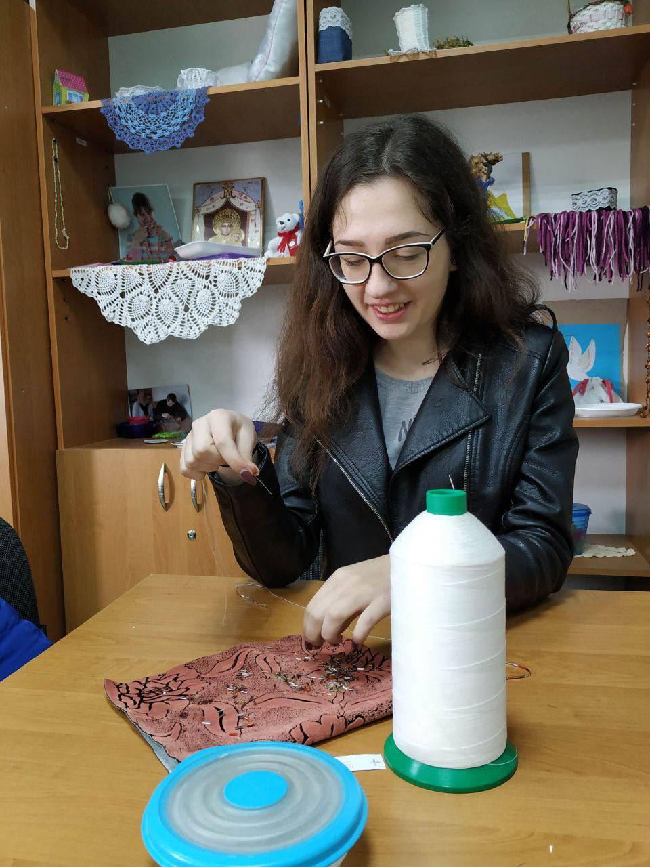
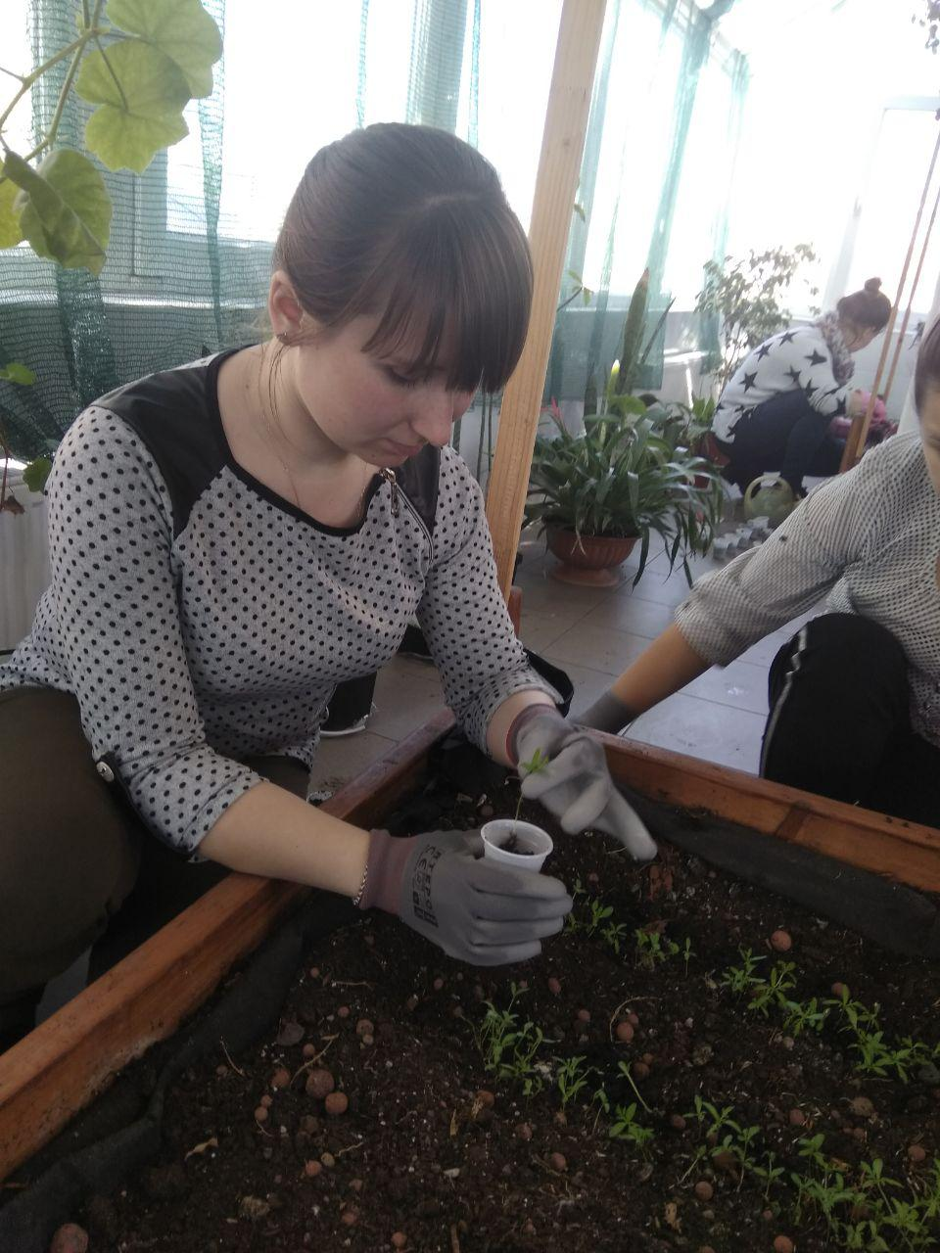
САДИТИ КВІТИ І ПЛЕСТИ З БІСЕРУ? НЕМА ПИТАНЬ.

Slide 16
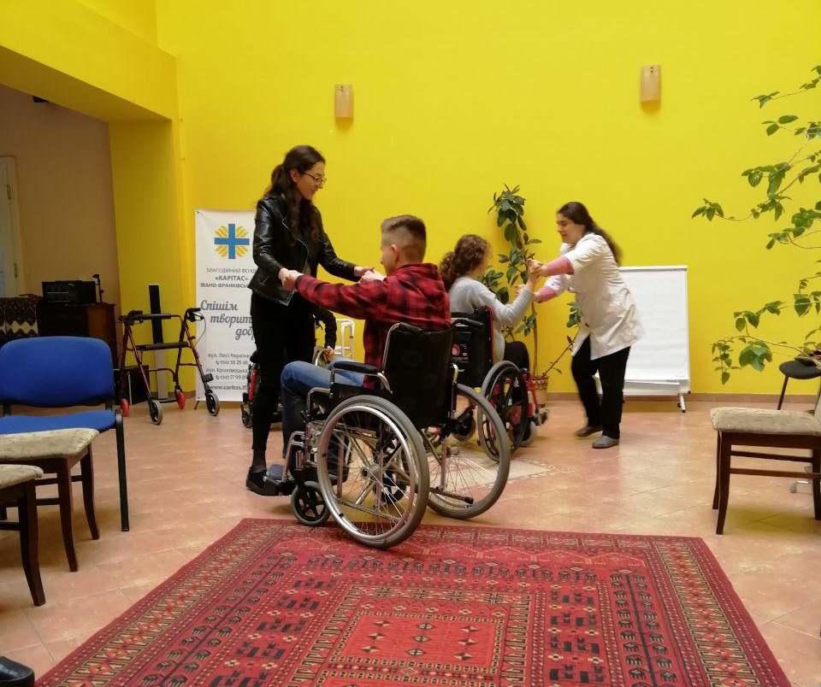
ТАНЦЮВАТИ З МАЛОМОБІЛЬНИМИ ЛЮДЬМИ МИ ТЕПЕР ТЕЖ ВМІЄМ.

Slide 17
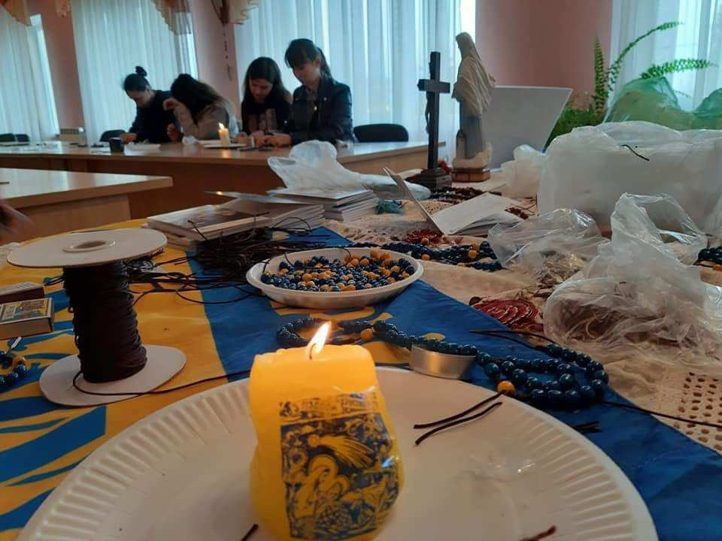
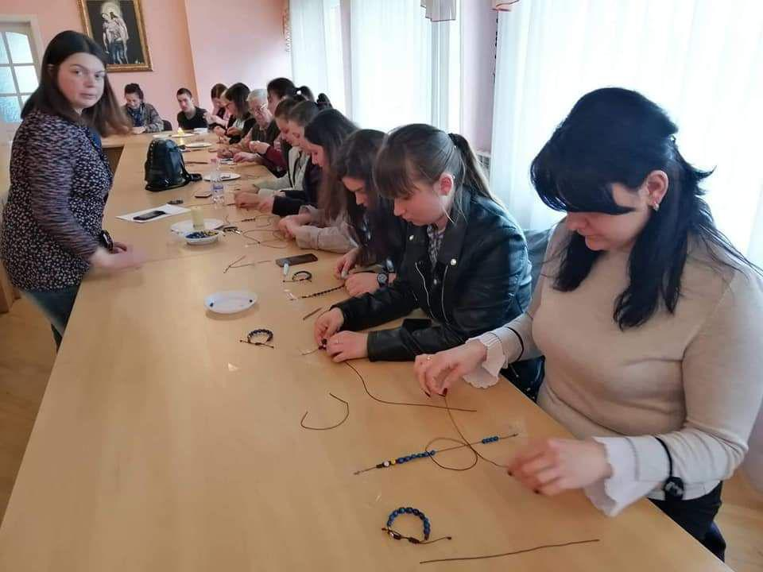
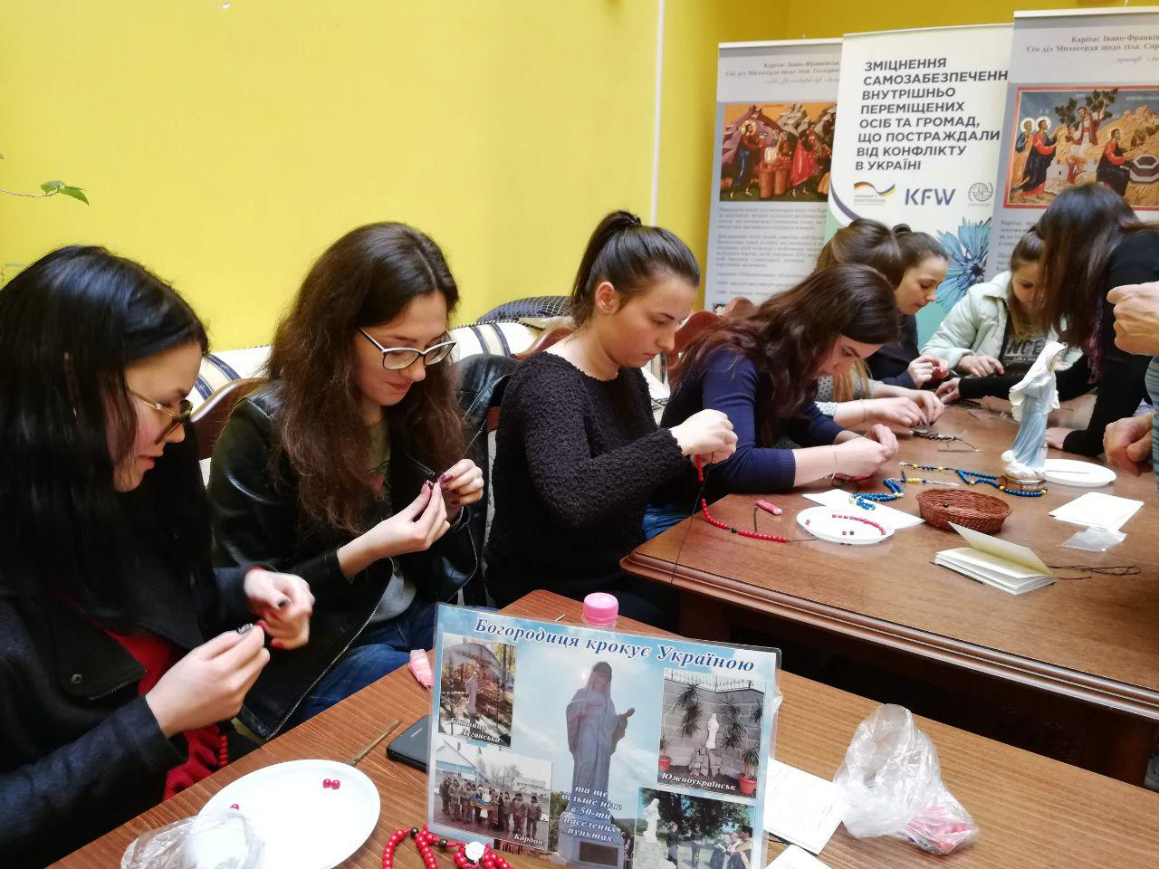
І ЩЕ БАГАТО БАГАТО СПОГАДІВ ТА ВЕЛИЧЕЗНИЙ ДОСВІД. АЛЕ ПЛЕСТИ ВЕРВЕЧКИ СПОДОБАЛОСЬ НАЙБІЛЬШЕ☺

Slide 18
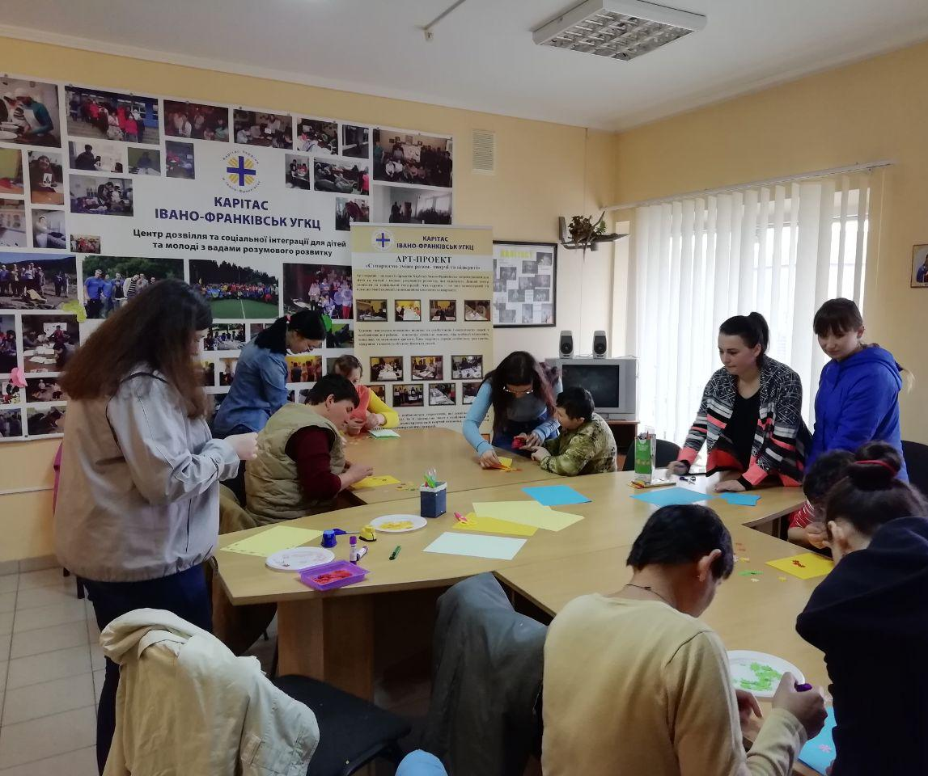
ЗАВДЯКИ КАРІТАСУ МИ НАБУЛИ НОВИХ НАВИЧОК, ПОБАЧИЛИ РІЗНІ СТОРОНИ ВОЛОНТЕРСТВА, ПОЗНАЙОМИЛИСЬ З РІЗНИМИ ЛЮДЬМИ І МОЖЛИВО ХТОСЬ ЗНАЙШОВ СВОЄ ПОКЛИКАННЯ. ДЯКУЄМО ЗА МОЖЛИВОСТІ І ЗА ТЕРПІННЯ.

